Slide 1


UBND PHƯỜNG HƯNG ĐẠO
TRƯỜNG TIỂU HỌC HƯNG ĐẠO
Khoa học 4
Bài 4:Không khí ở đâu ?
Tính chất và thành phần của không khí
(tiết 2)
Giáo viên: Tạ Thị Phương Lan

Slide 2



Slide 3

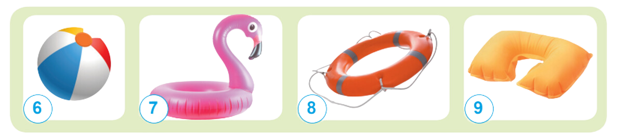
Quan sát hình dưới đây và cho biết hình dạng của không khí trong các vật?

Slide 4


Slide 5



3. MỘT SỐ TÍNH CHẤT CỦA KHÔNG KHÍ
Thảo luận nhóm 6HS
Sử dụng các giác quan và trả lời câu hỏi:
Có nhìn thấy không khí không? Vì sao?
Không khí có mùi gì, vị gì?
Khi ngửi thấy mùi thơm hay mùi khó chịu thì đó có phải là mùi của không khí không? Cho ví dụ?

Slide 6
3. MỘT SỐ TÍNH CHẤT CỦA KHÔNG KHÍ
Không thể nhìn thấy không khí vì không khí không có màu.
Không khí không có mùi, không có vị.
Khi em ngửi thấy mùi thơm hay mùi khó chịu thì đó không phải là mùi của không khí.

Slide 7





3. MỘT SỐ TÍNH CHẤT CỦA KHÔNG KHÍ
Ví dụ
Khi giặt đồ, em sẽ ngửi thấy mùi thơm thoang thoảng trong không khí nhưng đó là mùi của hương liệu trong xà phòng chứ không phải là mùi của không khí.

Slide 8

3. MỘT SỐ TÍNH CHẤT CỦA KHÔNG KHÍ
Quan sát các hình 6 - 9 ở trang 19 SGK và trả lời câu hỏi:
Không khí có hình dạng nhất định không?

Slide 9

3. MỘT SỐ TÍNH CHẤT CỦA KHÔNG KHÍ
Quan sát các hình 6 - 9 ở trang 19 SGK và trả lời câu hỏi:
Hình dạng của không khí phụ thuộc vào hình dạng các vật chứa nó. Không khí không có hình dạng nhất định.

Slide 10


Slide 11




Tìm hiểu tính chất giãn nở của không khí
Quan sát video sau và thực hiện theo yêu cầu:
Mô tả hiện tượng xảy ra và giải thích
Ấn vào để đến Video

Slide 12
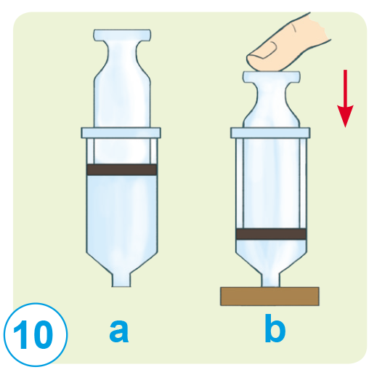
Tìm hiểu tính chất giãn nở của không khí
Lúc ấn, ta thấy nặng, chứng tỏ không khí trong bơm tiêm bị nén lại.
Khi thả tay ấn ra, ta thấy ruột bơm tiêm từ từ bị đẩy lên, chứng tỏ không khí trong bơm tiêm đang bị nén, giãn ra, đẩy ruột bơm tiêm đi lên.

Slide 13
KẾT LUẬN
Tính chất của không khí:
Không khí trong suốt, không màu, không mùi, không vị, không có hình dạng nhất định.
Không khí có thể bị nén lại hoặc giãn ra.

Slide 14



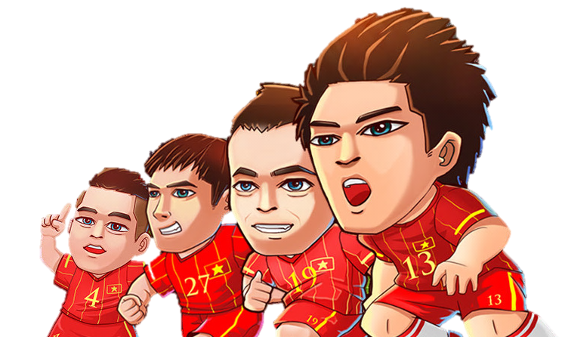
VIỆT NAM VÔ ĐỊCH
EM TẬP LÀM THỦ MÔN

Slide 15
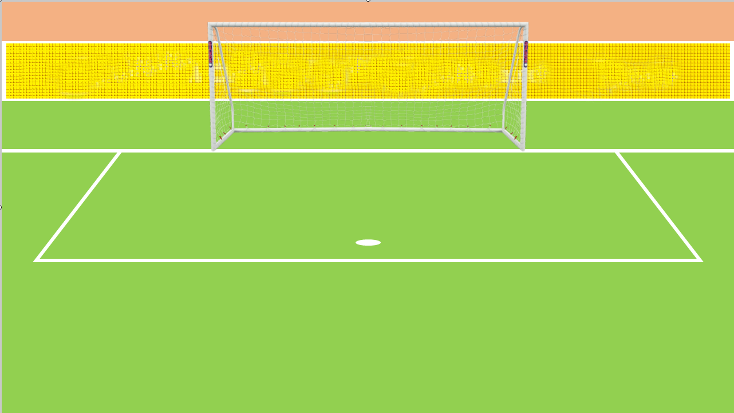





Câu 1: Không khí có mùi gì?
A. Mùi khét
B. Mùi thơm
C. Không có mùi
D. Mùi hoa quả
Notes:
Bấm vào đáp án để hiện kết quả

Slide 16

Câu 2: Một cái hộp rỗng đựng không khí, khi đó không khí sẽ có hình gì?
A. Hình tròn
B. Hình tam giác
C. Hình vuông
D. Hình dạng của chiếc hộp
Notes:
Bấm vào đáp án để hiện kết quả

Slide 17
Câu 3: Không khí không có ở
A. trong chai thủy tinh rỗng
B. trong lớp học
C. trong quả cầu sắt đặc ruột
D. trong săm xe đạp
Notes:
Bấm vào đáp án để hiện kết quả

Slide 18
Câu 4: Hiện tượng nước đọng bên ngoài cốc nước đá cho biết tính chất nào của không khí?
A. Không khí có ở khắp nơi
B. Trong không khí có hơi nước
C. Không khí có thể bị nén lại
D. Không khí có thể bị giãn ra
Notes:
Bấm vào đáp án để hiện kết quả

Slide 19
Câu 5: Khi nhúng một quả bóng bay căng phồng vào trong nước thấy một chỗ trên quả bóng xuất hiện bọt nước, điều đó có nghĩa là
A. trên quả bóng có chỗ bị thủng
B. có quá nhiều không khí trong quả bóng
C. quả bóng sắp bị nổ
D. không khí trong quả bóng bị nén lại
Notes:
Bấm vào đáp án để hiện kết quả

Slide 20


Slide 21

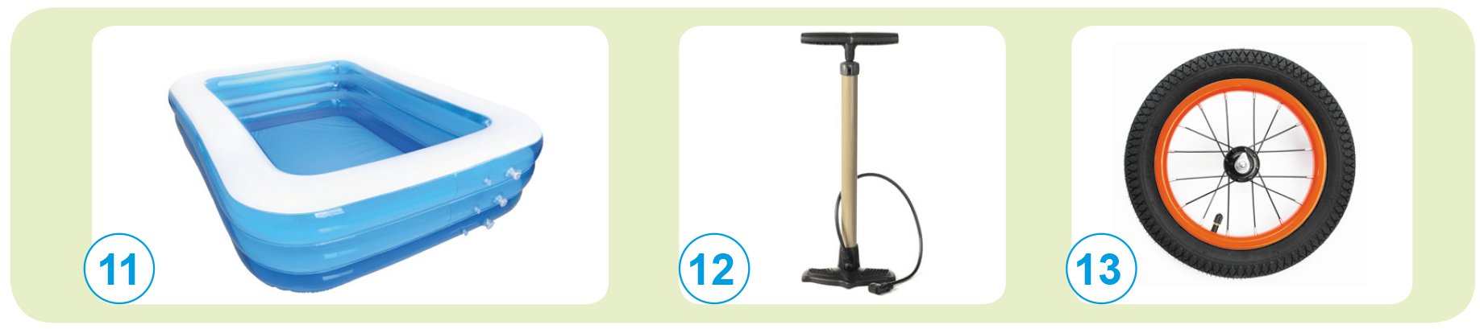
Bài 1. Tính chất nào của không khí được ứng dụng để làm những đồ dùng trong mỗi hình dưới đây?

Slide 22
Tính chất không có hình dạng nhất định
Tính chất không có hình dạng nhất định và tính chất có thể bị nén lại hoặc giãn ra.
Tính chất có thể bị nén lại hoặc giãn ra.

Slide 23

Bài 2. Hãy nêu một số ví dụ khác về việc ứng dụng tính chất của không khí trong đời sống.
Khi ta dùng cây bơm để bơm xe đạp: Khi đẩy ruột cây bơm xuống thì không khí bị nén xuống và bị đẩy vào lốp xe.

Slide 24




Ta thấy quả bóng bay theo nhiều hình dạng khác nhau vì không khí trong quả bóng phụ thuộc vào tạo hình của quả bóng.

Slide 25

TỔNG KẾT
Không khí trong suốt, không màu, không mùi, không vị, không có hình dạng nhất định. Không khí có thể bị nén lại hoặc giãn ra.

Slide 26

HƯỚNG DẪN VỀ NHÀ
Đọc và chuẩn bị trước bài sau
- Bài 5: Sự chuyển động của không khí
Ôn lại kiến thức đã học trong bài

